Slide 1
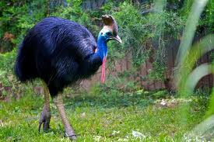
В шуме птичьего базара
Не отыщешь Казуара.
Как никак, а сам он - птица.
Так чего же он боится?
И ответил Казуар:
«Не пойду я на базар.
Одно дело - встретишь птицу,
А другое – продавщицу
Уж её – то я боюсь!»

Slide 2
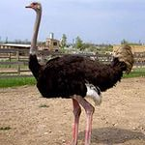
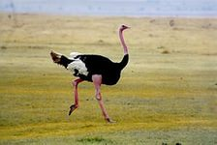
Казуар – третья по величине птица в мире, первые две птицы – это страус и эму.

Slide 3
Это очень крупные птицы, их вес порой достигает 60 килограммов, высота тела около двух метров.

Slide 4
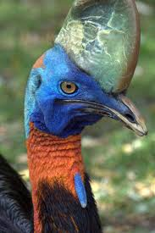
На голове и шее синего цвета перьев нет. Украшение в виде рогового выроста на голове называют шлемом. Предназначен он для сражений.

Slide 5
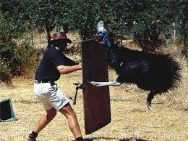
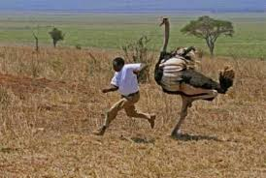
Казуары опасаются человека. Но известны случаи нападений казуаров на людей.

Slide 6
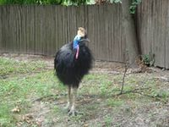
Самки казуара крупнее самцов, более ярко окрашены и имеют более крупные шлемы.

Slide 7
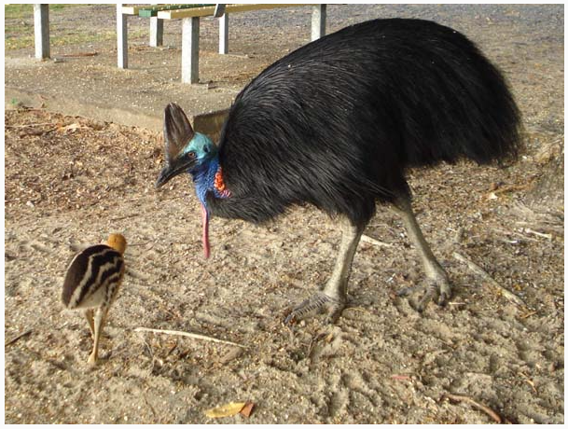
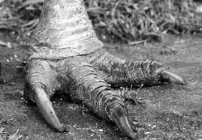
Летать птица не умеет. С помощью крыльев и мощных ног может держать оборону .

Slide 8
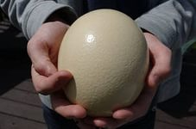
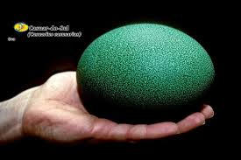
Яйца казуара весят до 650 граммов.

Slide 9
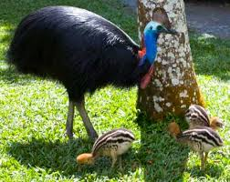
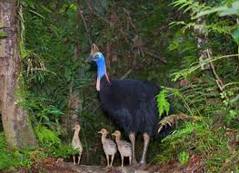
Самки не принимают участия в высиживании яиц и заботе о птенцах. Самцы высиживают яйца около двух месяцев и затем самостоятельно заботятся о птенцах.

Slide 10
Питаются казуары фруктами, грибами, улитками, насекомыми, лягушками, змеями и другими мелкими животными.

Slide 11
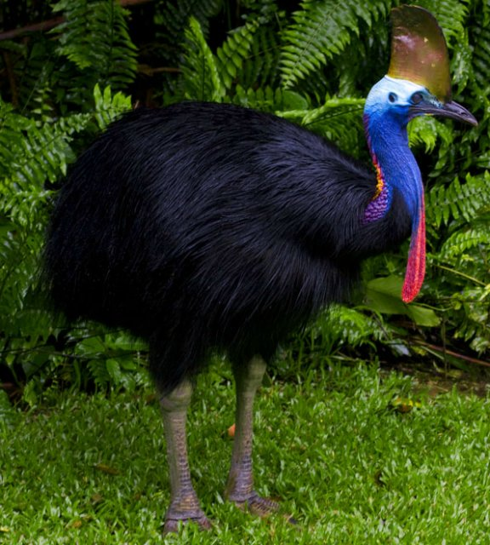
В дикой природе казуар живет до 19 лет. Он занесён в Международную Красную книгу.

Slide 12
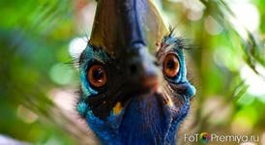
Презентацию приготовил ученик 3 – б класса
Скоробогатов Михаил.

